Slide 1
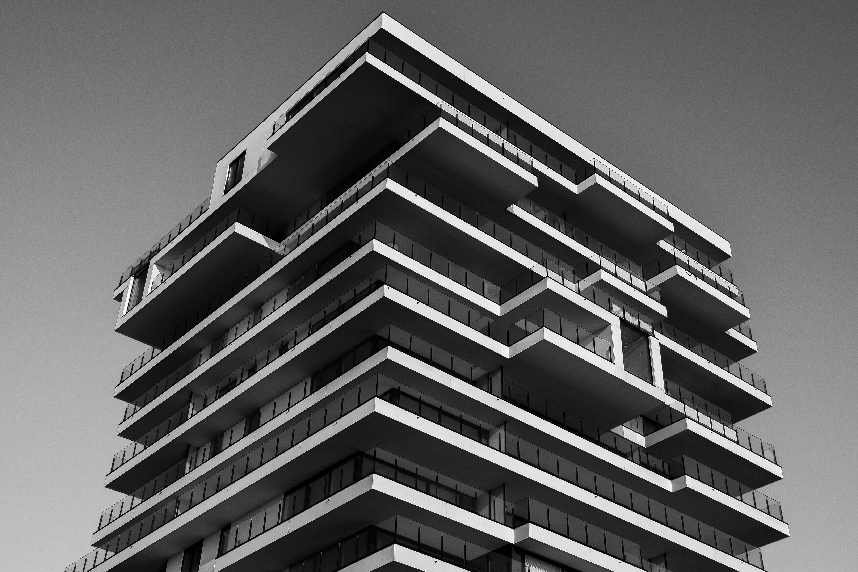

7 de septiembre 2026
PLAN DE PROYECTO
HIDROPURA SYSTEM
Sistema web para venta e instalación de ablandadores y filtros de agua
Equipo desarrollador DuocUC

Slide 2
CLIENTE Y PROBLEMATICA
Dueño de HidroPura, Cristian Vergara
Empresa dedicada a la venta e instalación de ablandadores y filtros de agua en la región. Actualmente gestiona toda su operación (cotizaciones, agendamiento de citas, seguimiento de clientes) exclusivamente a través de WhatsApp, lo que genera desorden, pérdida de información y nula visibilidad de métricas comerciales.
Necesita un sistema web centralizado que profesionalice su negocio y le permita escalar.

Slide 3

PROPUESTA Y ARQUITECTURA
Sistema web centralizado para profesionalizar la operación de HidroPura, reemplazando la gestión manual por WhatsApp.
FRONTEND
BACKEND
INTEGRACIONES
React (Vite) + Tailwind CSS
Node.js + Express.js (API REST)
Mercado Pago SDK (Webhooks)
Chatbot Widget (custom)
PostgreSQL (VPS Ubuntu)
Nodemailer (SMTP)
Nginx + PM2 (VPS)
Power BI (embed)
GitHub · Trello · Postman · Dominio .cl / .com

Slide 4
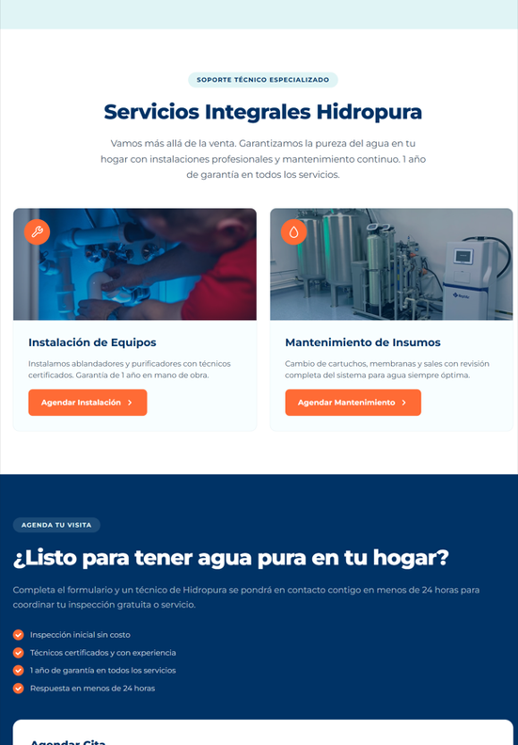
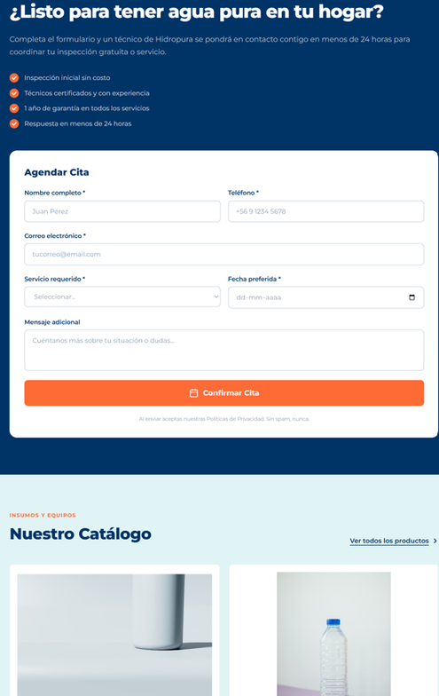
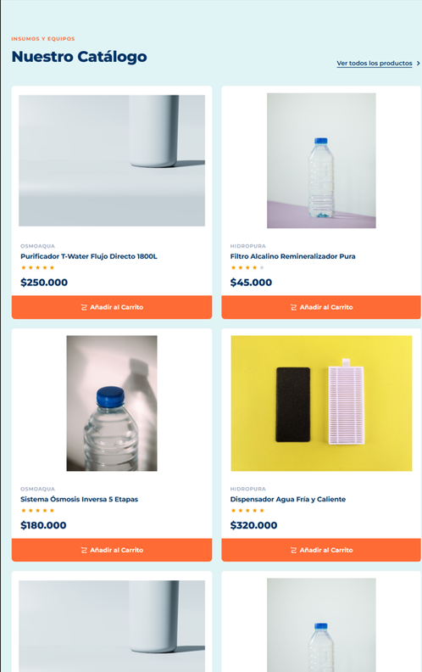
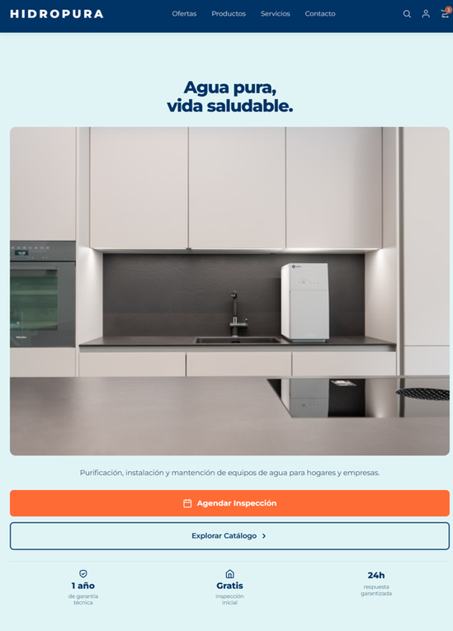
Pagina principal (Escritorio)

Slide 5
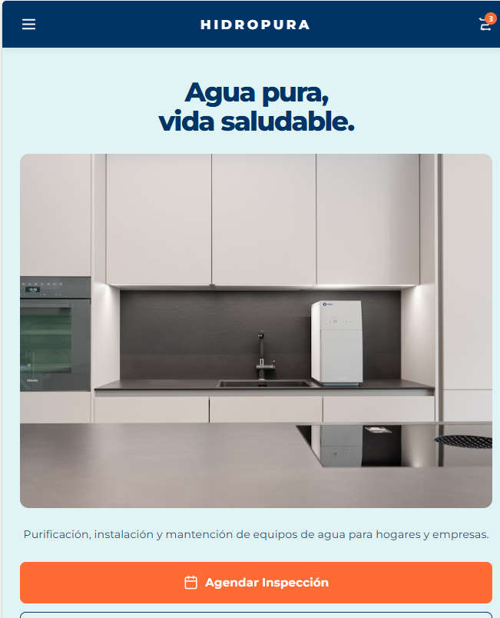

Pagina principal (Mobile)

Slide 6
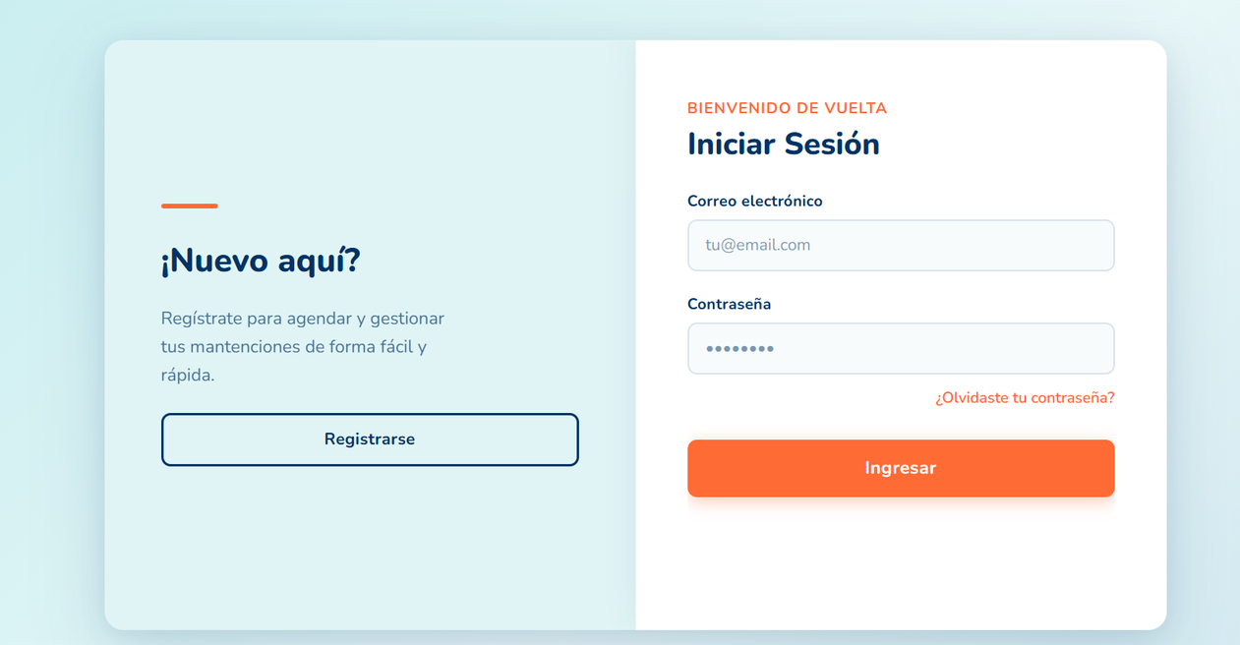
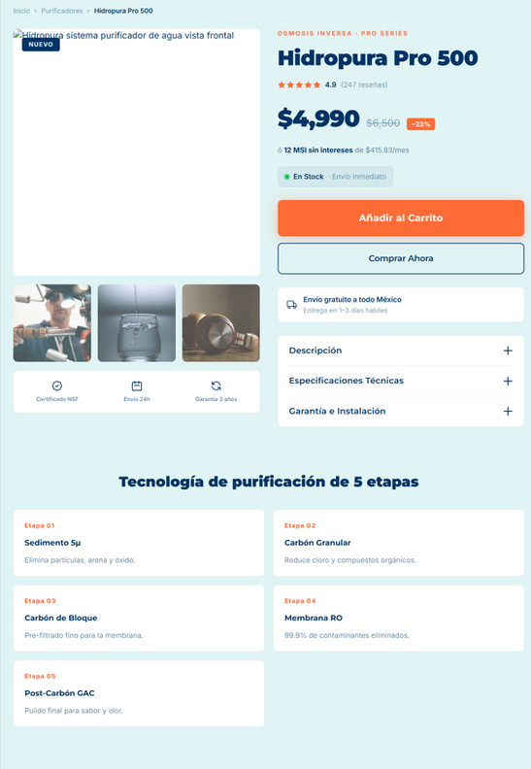
Modulo Inicio de sesion
Modulo Compra Detalle

Slide 7
METODOLOGÍA DEL PROYECTO
Desarrollo Incremental · 12 semanas · 3 incrementos de 4 semanas
01
02
03
INCREMENTO 1
INCREMENTO 2
INCREMENTO 3
Semanas 1 - 4
Semanas 5 - 8
Semanas 9 - 12
Fundamentos y E-commerce
Agendamiento y Pagos
BI, Escalabilidad y Cierre
• Base de datos relacional (PostgreSQL)
• Autenticación y login de usuarios
• Catálogo de productos funcional
• Carrito de compras
• Calendario interactivo con bloqueo de citas
• Integración API Mercado Pago (Webhooks)
• Correos automáticos (Nodemailer SMTP)
• Módulo de trabajadores/instaladores
• Dashboard Power BI embebido
• Chatbot y paso a producción
GESTIÓN Y SEGUIMIENTO
📋 Product Backlog
📅 Status Meeting
📉 Burn-down Chart
🔄 Retrospectiva
Tareas en tablero Trello
Martes 14:30 hrs (15 min)
Métricas de avance
Al cierre de cada incremento
Cada incremento entrega software 100% funcional y evaluable, construyendo sobre el anterior.

Slide 8

¡GRACIAS
POR SU
ATENCIÓN!

